Slide 1

RESULTADOS DESAFÍO 2
Equipo B
21 de octubre de 2024

Slide 2

Análisis del Perfil de Cliente

Slide 3

Análisis de Márketing y Comunicación
¿Cómo afecta la duración de las llamadas de contacto a la probabilidad de que un cliente se suscriba a un depósito a plazo?
¿Qué ajustes podríamos realizar a nuestros métodos de contacto para mejorar la tasa de respuesta?

Slide 4
PROPUESTAS DE AJUSTE DE LOS MÉTODOS DE CONTACTO
¿Qué ajustes podríamos realizar a nuestros métodos de contacto para mejorar la tasa de respuesta?
1. Llamadas muy cortas (0 - 138s)
2. Llamadas muy largas y extremadamente larga (>1034s)
Llamadas en días festivos o fines de semana
Llamadas en horarios inadecuados
Interrupción durante el trabajo
Llamadas en momentos inapropiados
Ofertas o mensajes genéricos
Falta de confianza o desconfianza inicial
Demasiado enfoque en la venta rápida
Problemas técnicos o de audio
Falta de preparación del agente
Problemas técnicos durante la llamada
Audio deficiente Fallo en la conexión
Problemas con las herramientas del agente
Lentitud en las plataformas
Errores al cambiar de pantallas
Problemas de comunicación del cliente
Demoras por parte del agente
Falta de formación del agente
Desconocimiento de productos o procesos
Cliente indeciso
Demasiada información innecesaria
Falta de preparación del cliente
Posibles CAUSAS
Posibles CAUSAS
Segmentar a los clientes por horarios y días
Optimizar el mensaje inicial
Verificar la disponibilidad del cliente
Personalización de la oferta
Capacitar a los agentes en manejo de objeciones
Reducir la presión en la venta
Mejora de las herramientas tecnológicas
Capacitación adicional para los agentes
Optimización de la infraestructura técnica
Uso de guiones de llamada bien estructurados
Gestión del tiempo de la llamada
Preparación previa del cliente
Desarrollar habilidades de escucha activa
Optimización del flujo de trabajo
RECO-MENDA-CIONES
RECO-MENDA-CIONES

Slide 5

Análisis de Finanzas y Riesgo Crediticio
¿En qué medida los clientes con saldos más bajos están en más riesgo de incumplimiento de crédito?
¿Cómo debemos ajustar nuestras políticas de crédito para mitigar este riesgo?

Slide 6
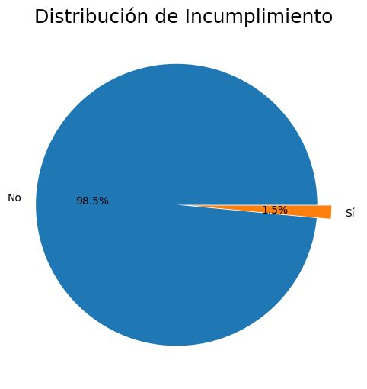
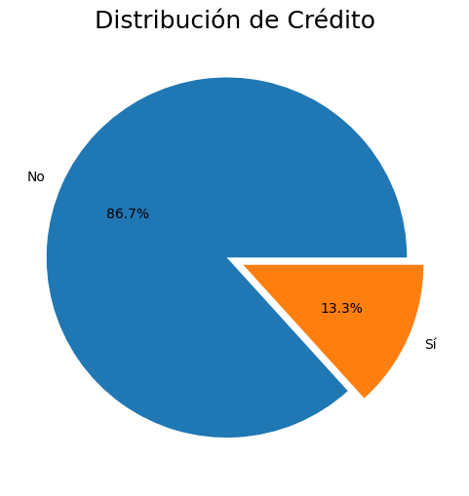
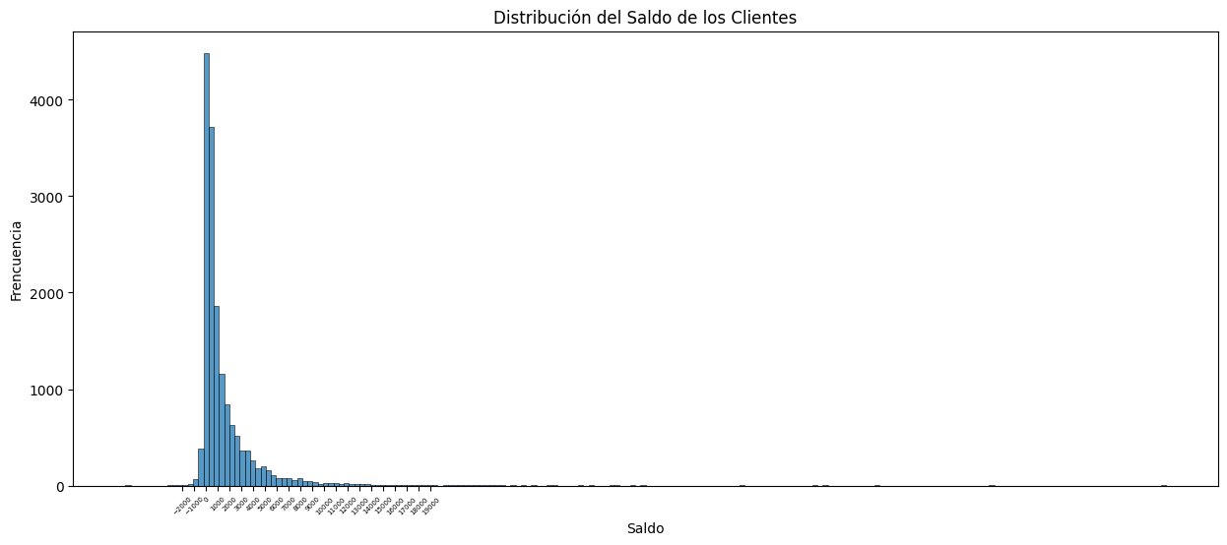
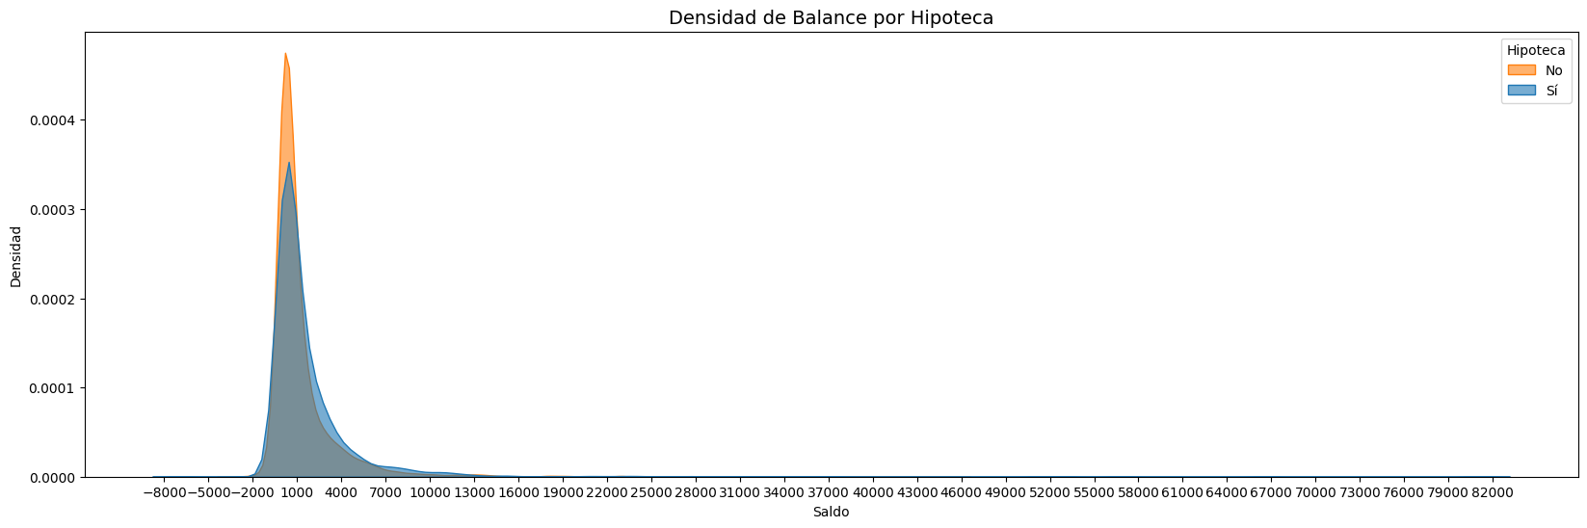
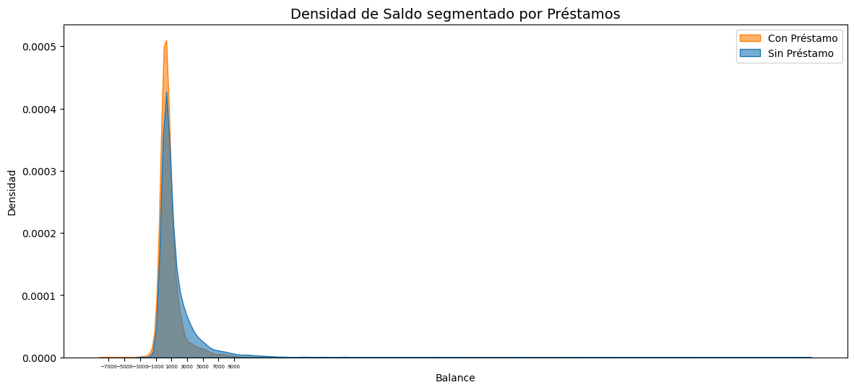
ANÁLISIS EXPLORATORIO
Examinamos las variables “default” , “balance”, ”loan” y “housing”
Distribución asimétrica entre los dos estados.
El 1,5% de los clientes se encuentran en estado de morosidad con el banco.
Distribución

Slide 7
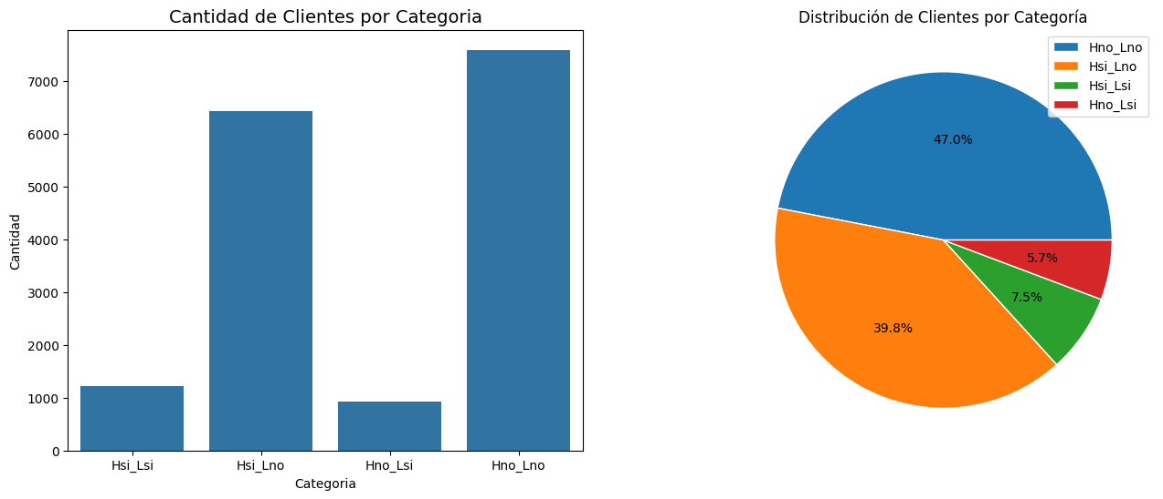
CATEGORIZACIÓN DE LAS VARIABLES
Definimos 4 categorías para clasificar los clientes

Slide 8
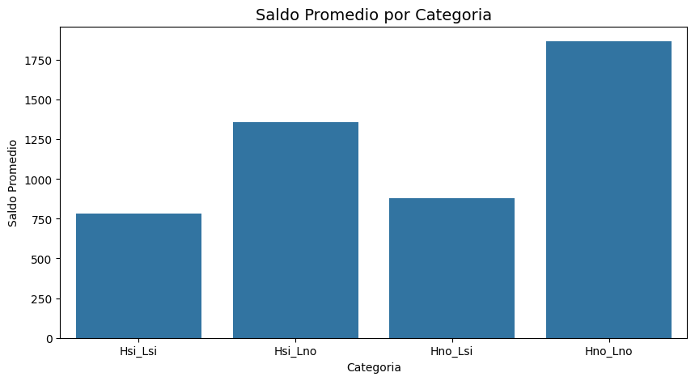
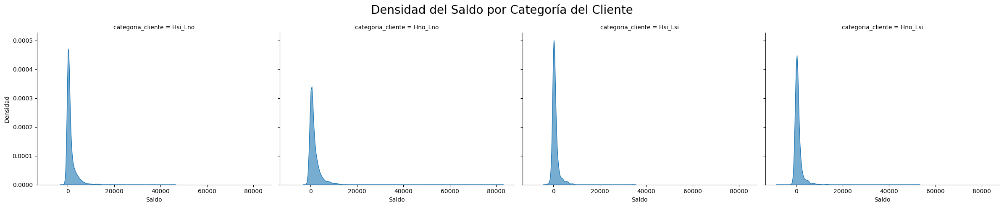
RELACIÓN ENTRE VARIABLES:
SALDO vs CATEGORIAS DE PRÉSTAMOS/HIPOTECA
Tras categorizar x,x,x,x relacionamos las dos variables

Slide 9
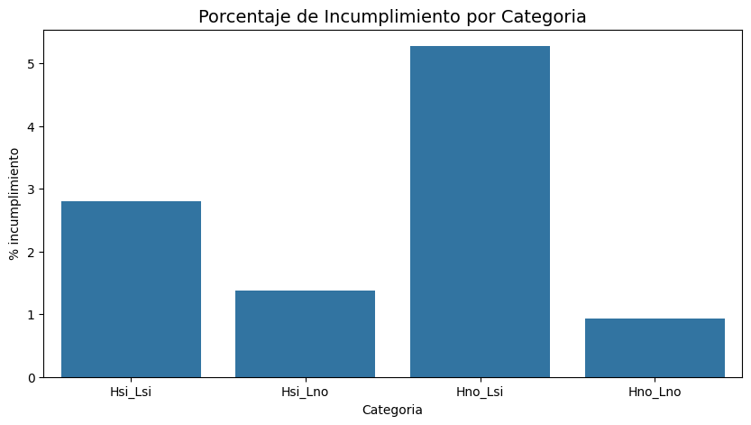
RELACIÓN ENTRE VARIABLES:
INCUMPLIMIENTO vs CATEGORIAS DE PRÉSTAMOS/HIPOTECA
Tras categorizar x,x,x,x relacionamos las dos variables

Slide 10
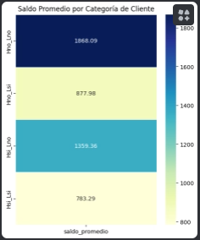
CUANTIFICACIÓN DE LA RELACIÓN ENTRE VARIABLES
xxxx
SALDO MEDIO Vs PRESTAMO E HIPOTECA | CON PRESTAMO | SIN PRESTAMO
CON HIPOTECA | 113,25 | 5555,25
SIN HIPOTECA | 223,55 | 13000,26
xxxxxxxxxxxxxxxxxxxxxxxxxxxxxxxxxxxxxxxxxxxxxxxxxxxxxxxxxxxxxxxxxxxxxxxxxxxxxxxxxxxxxxxxxxxxxxxxxxxxxxxxxxxxxxxx.
% INCUMPLIMIENTO Vs PRESTAMO E HIPOTECA | CON PRESTAMO | SIN PRESTAMO
CON HIPOTECA | 113,25 | 5555,25
SIN HIPOTECA | 223,55 | 13000,26
xxxxxxxxxxxxxxxxxxxxxxxxxxxxxxxxxxxxxxxxxxxxxxxxxxxxxxxxxxxxxxxxxxxxxxxxxxxxxxxxxxxxxxxxxxxxxxxxxxxxxxxxxxxxxxxx.

Slide 11
PROPUESTAS 2º parte pregunta
¿Cómo debemos ajustar nuestras políticas de crédito para mitigar este riesgo?

Slide 12

¡MUCHAS GRACIAS!
Equipo B
Gorka Bonals Sastre
Pau Fernández Ripollès
German Lizarraga Pereira
Carla Lupión Saez
Natalya Martyn

